Slide 1
NAFT Vlaams-Brabant-Oost
Schooljaar 2021 - 2022

Slide 2
NAFT? Watisda?
Doel? schooluitval tegengaan en gekwalificeerde uitstroom van leerlingen vergroten
Hoe? Door het positief begeleiden van jongeren en het ondersteunen van het personeel in onderwijsinstellingen
Voor wie? Jongeren, klas(groepen) en onderwijspersoneel

Slide 3
Voorwaarden
Vrijwilligheid: niet als sanctie of als alternatief voor een sanctie
Schools perspectief: niet reeds in tuchtprocedure of definitief uitgesloten (jongere kan niet definitief uitgesloten worden tijdens NAFT-traject, indien schorsing tijdens NAFT-traject moet begeleider op de hoogte worden gebracht)
Bereidwilligheid van alle betrokkenen: zo veel mogelijk inspanningen van iedereen die betrokken is (gedeelde verantwoordelijkheid, bv. bij her-instap school)

Slide 4
Aanmeldingsprocedure
CLB doet online aanmelding bij het Meldpunt schoolexterne interventies (MSI) https://www.meldpuntsi.be/
NAFT Vlaams-Brabant-Oost
Grondige beschrijving van reden tot aanmelding
Meldpunt bezorgt aanmeldingen aan NAFT-aanbieders
Korte telefonische vraagverduidelijking
Wekelijks aanmeldingenoverleg met NAFT-aanbieders: o.b.v. de aanmeldingsfiche, de telefonische vraagverduidelijking, de locatie en de wachtlijst beslissen we welke aanbieder het traject zal opnemen
Aanbieder neemt contact op met CLB (ook in geval van wachtlijst)
CLB roept start ronde tafel samen
Start traject
➔ Nauwe samenwerking binnen de regio tussen Koïnoor, PROFO vzw en Arktos: gedeelde trajecten (op maat) zijn mogelijk!

Slide 6
Arktos Vlaams-Brabant & Brussel Aanbod
Mogelijke invullingen van NAFT trajecten:
Schoolinterne initiatieven
Voor jongeren
Voor volwassenen
Schoolexterne initiatieven
Voor jongeren

Slide 7
Arktos Aanbod - Schoolintern jongeren
1. Klasbegeleiding
= het opstarten, onderhouden en herstellen van relaties om een optimale leer-, leef- en werkomgeving te faciliteren
! Vooral effectief wanneer er tijdig wordt aangemeld !
! Betrokkenheid/medewerking van leerkrachten/leerlingenbegeleiders/directie/etc. is een must wanneer we werken met klasgroepen !

Slide 8
Arktos Aanbod - Schoolintern jongeren
2. Herstelgesprekken
= een gesprek tussen twee of meerdere partijen nadat er zich een incident heeft voorgedaan, waarbij één of meerdere partijen schade heeft opgelopen, hetzij emotioneel of materieel
= opnemen van verantwoordelijkheid en het zoeken naar oplossingen, om de schade, en zo de relatie, zo veel mogelijk te herstellen
! Om een herstelgesprek te kunnen doen, moeten alle partijen openstaan voor herstel !
! Indien er een klacht werd ingediend bij de politie, overleggen we met Alba vzw !

Slide 9
Arktos Aanbod - Schoolintern jongeren
3. Individuele begeleiding
= voor jongeren die extra ondersteuning nodig hebben en die willen werken aan specifieke doelstellingen
→ kan een opstap zijn naar een groepstraject
→ kan ook aansluitend op een klasbegeleiding, herstelgesprek of groepstraject
→ binnen of buiten de school/bij de jongere thuis

Slide 10
Arktos Aanbod - Schoolintern volwassenen
4. Leerkrachtenondersteuning
Ook voor volwassenen kan er binnen de schoolcontext een traject op maat gestart worden (enkel case-gebonden)

Slide 11
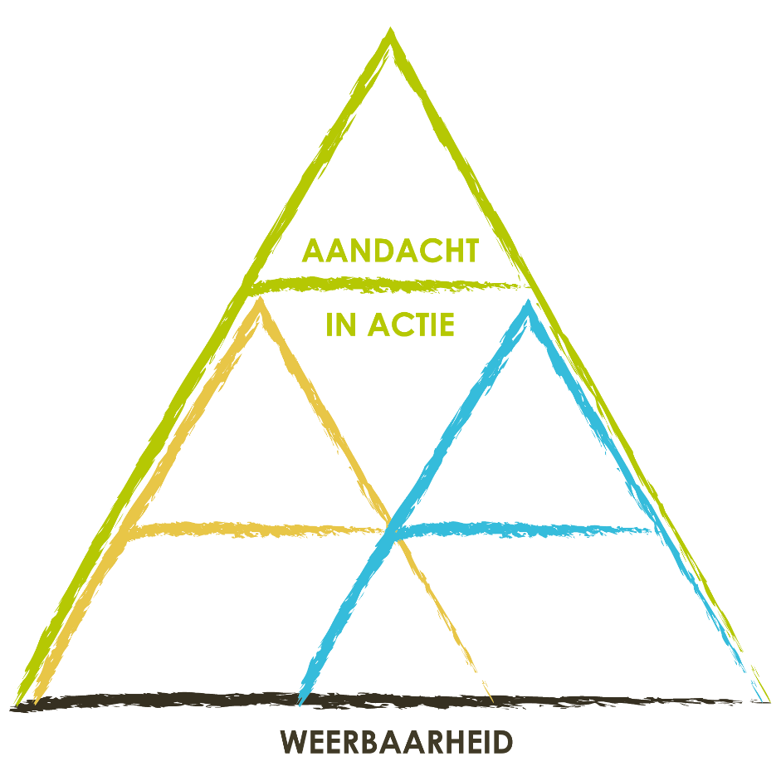
Arktos Aanbod - Schoolextern
1. Aandacht in Actie
= op een positieve, weerbare manier leren
opkomen voor zichzelf
= het programma geeft de jongere zicht op zijn
eigen manier van reageren, leert de jongere grenzen
stellen en assertiever zijn
= versterken van zelfvertrouwen, zelfbeheersing
en weerbaarheid

Slide 12
Arktos Aanbod - Schoolextern
2. Bounce Young
= jongeren veerkrachtig maken
= leren omgaan met stress en tegenslag en vanuit eigen kracht terugveren bij uitdagende situaties
= thema’s: weerbaarheid, emoties, talenten, kritisch
denken, sociaal netwerk

Slide 13
Arktos Aanbod - Schoolextern
3. Hoger Wal
= het overwinnen van hindernissen en het aanpakken
van problemen a.d.h.v. een meerdaagse zeiltocht (12-18j.)
= persoonlijke talenten en valkuilen leren kennen en deze
verantwoord gebruiken in groep
“Overgeleverd aan de machtige natuurelementen;
de wind, de zon, de zee, de golven;
een uitdaging, avontuur, weg van het alledaagse”

Slide 14
Arktos Aanbod - Schoolextern
4. WOLF
= tot rust komen, zoektocht naar jezelf en je plaats in de maatschappij a.d.h.v. een meerdaagse in de natuur (meisjes,16-25j)
= thema’s: zelfvertrouwen, je levensritme, talenten en eigen krachten

Slide 15
Arktos Aanbod - Schoolextern
5. What’s Next
= samenwerking tussen Arktos, Profo en Koïnoor/Leerrecht
= driedaagse schoolverlaterswerking voor leerlingen die 18 jaar worden of reeds 18 jaar zijn
Thema’s:
Werk
Opleiding/verder schoollopen
Hulpverlening
→ Gastsprekers (JAC, Tejo, Amber vzw, VDAB, etc.) komen vertellen over hun werking en hoe deze de jongeren in hun toekomst kan ondersteunen

Slide 16
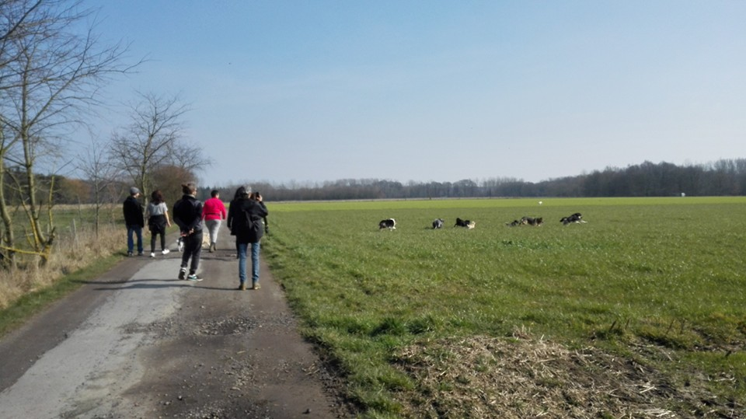
Arktos Aanbod - Schoolextern
6. Rizsas
= een plaats waar jongeren onvoorwaardelijk geaccepteerd worden en waar gezocht wordt naar intrinsieke motivatie(12-18j)
= jongeren kunnen deelnemen aan verschillende ateliers, nl. muziekatelier, crea-atelier, hondenatelier, paardenatelier, etc.

Slide 17
Arktos Team vraagverduidelijking
In geval van individuele aanmelding: team vraagverduidelijking neemt contact op met CLB
Kennismakingsgesprek met jongere + start ronde tafel
Trajectbepaling
Warme overdracht naar begeleider die traject opneemt
In geval van klasbegeleiding, herstelgesprek of leerkrachtenondersteuning: begeleider doet start ronde tafel en trajectbepaling
Waarom? verzamelen van voldoende informatie om zo een correcte en volledige trajectbepaling te kunnen doen, meer combinatietrajecten

Slide 18
PROFO vzw Leuven Aanbod
Individuele begeleiding
Voor jongeren die extra ondersteuning nodig hebben en die willen werken aan specifieke doelstellingen
kan een opstap zijn naar een groepstraject
binnen of buiten de school/bij de jongere thuis

Slide 19
PROFO vzw Leuven Aanbod
Trainingsatelier Rots & Water
rots en water draait om zelfregulatie
we gaan samen met de jongere op zoek naar een gebalanceerde levenshouding
hierbij staat de rots symbool voor sterk staan, opkomen voor jezelf en assertiviteit
water staat voor het vermogen om je aan te passen, mild te zijn en rustiger in het leven te staan
met deze sessies willen we zowel jongeren die te veel als rots, of juist teveel als water door het leven gaan bereiken.

Slide 20
Koïnoor Van Time-out naar NAFT
Vroeger time-out: kort of lang
Nu Naadloos flexibel traject
Maatgericht

Slide 21
Aanbod
1. Groepsvorming
Op maandag, dinsdag, woensdag voormiddag, donderdag voormiddag en vrijdag in Leuven
A.d.h.v. verschillende ateliers: sport, koken, crea, Raddick, etc.
Elke jongere krijgt en coach: start met coachingsdag en voorziet ook nazorg
Met aandacht voor studie
2. Individuele begeleiding
Voor jongeren die extra ondersteuning nodig hebben en die willen werken aan specifieke doelstellingen
kan een opstap zijn naar een groepstraject
binnen of buiten de school/bij de jongere thuis

Slide 22
Leerrecht Aanbod
Voor elke leerling die de verbinding met de reguliere onderwijswereld niet langer kan maken (12-18 jaar)
Op zoek gaan voor (en samen met) de jongere naar (bestaande) initiatieven (leerplekken) en plaatsen waar het ‘recht op leren’ kan ingevuld worden buiten het reguliere onderwijs (vanuit interesses en mogelijkheden van de jongere)
Opvolging van de jongere waarborgen, ook als een traject moeilijk loopt (individuele coaching + telefonisch contact leerplek)
Oplossing op korte termijn is niet haalbaar
Toetst regelmatig een vollediger herintrede in het onderwijs of het arbeidscircuit af
Bv. Rizsas, zorgboerderij, vrijwilligerswerk, etc.

